Slide 1
ОТЧЕТ ОБ ИСПОЛНЕНИИ БЮДЖЕТА КУЯНОВСКОГО СЕЛЬСКОГО ПОСЕЛЕНИЯ
за 2020 год
подготовлен на основании Решения Совета от 05.05.2021 № 09

Slide 2
Уважаемые жители Куяновского сельского поселения!
Одна из основных целей бюджетной политики – обеспечение прозрачности, открытости и доступности бюджетного процесса для населения. Инструментом реализации этой цели является «Бюджет для граждан».
«Бюджет для граждан» - это аналитический материал, разрабатываемый в целях ознакомления граждан с основными целями, задачами и приоритетными направлениями бюджетной политики Куяновского сельского поселения , планируемыми и достигнутыми результатами использования бюджетных ассигнований.
Надеемся, что представление бюджета в понятной и доступной форме повысит уровень общественного участия жителей в бюджетном процессе Куяновского сельского поселения .
«Бюджет для граждан» подготовлен администрацией Куяновского сельского поселения Первомайского муниципального района Томской области.

Slide 3
Основные понятия и термины
Поступающие в бюджет денежные средства являются доходами
Безвозмездные поступления
(средства, которые поступают в бюджет безвозмездно из других бюджетов, а также от юридических и физических лиц)
Налоговые доходы (часть доходов граждан и организаций, которые они обязаны платить государству)
Неналоговые доходы (платежи в виде штрафов, санкций за нарушение законодательства, платежи за пользование имуществом государства, средства самообложения граждан)

Slide 4
Выплачиваемые из бюджета денежные средства называются расходами бюджета.
на национальную экономику
Жилищно-коммунальное хозяйство
на общегосударственные вопросы
на физическую культуру и спорт
благоустройство
Социальная поддержка
граждан

Slide 5
Основные понятия и термины
Превышение доходов над расходами образует положительный остаток бюджета
ПРОФИЦИТ
Если расходная часть бюджета превышает доходную, то бюджет формируется с
ДЕФИЦИТОМ

Slide 6
Основные понятия и термины
Муниципальный долг – обязательства, возникающие из муниципальных заимствований, гарантий по обязательствам третьих лиц, другие обязательства в соответствии с видами долговых обязательств, принятые на себя муниципальным образованием.
Межбюджетные трансферты – средства, предоставляемые одним бюджетом бюджетной системы Российской Федерации другому бюджету Российской Федерации.
Дотации – межбюджетные трансферты, предоставляемые на безвозмездной и безвозвратной основе без установления направлений и (или) условий их использования.

Slide 7
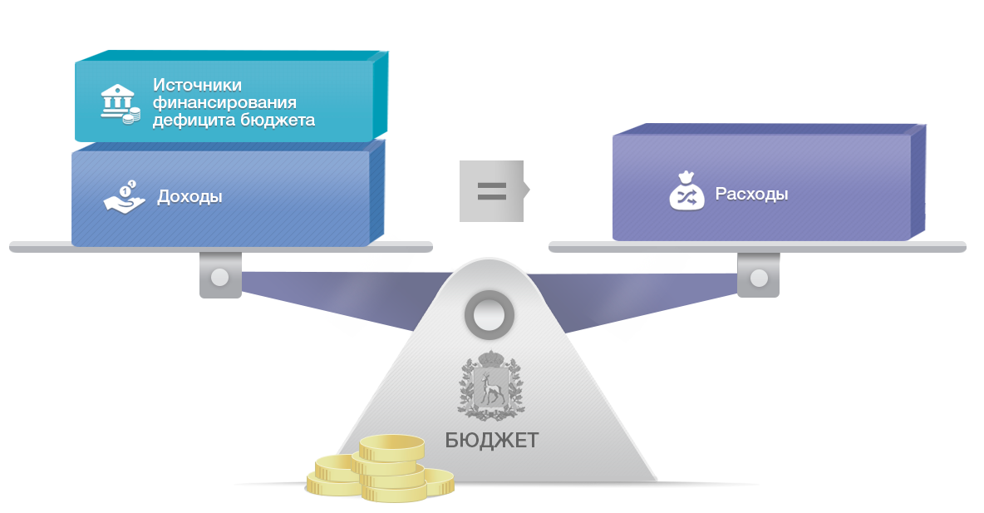
Бюджет Куяновского сельского поселение на 2020 год

Slide 8
Налоговые и неналоговые доходы бюджета Куяновского сельского поселения за 2020 год
Код классификации | Наименование показателей | План | Исполнено | % исполнения
Налоговые доходы
1 03 02000 00 0000 110 | Налоги на товары (работы, услуги), реализуемые на территории Российской Федерации | 2538,0 | 2298,9 | 90,6
1 01 02000 01 0000 110 | Налог на доходы физических лиц | 1085,8 | 1559,7 | 143,6
1 06 01030 10 0000 110 | Налог на имущество физических лиц, взимаемый по ставкам, применяемым к объектам налогообложения, расположенным в границах городских поселений | 73,0 | 73,2 | 100,3
1 06 06000 00 0000 110 | Земельный налог | 378,0 | 379,1 | 100,3
1 08 04020 01 0000 110 | Государственная пошлина за совершение нотариальных действий должностными лицами органов местного самоуправления, уполномоченными в соответствии с законодательными актами Российской Федерации на совершение нотариальных действий | 12,7 | 12,7 | 100,0
Неналоговые доходы
1 11 00000 00 0000 000 | Доходы от использования имущества, находящегося в государственной и муниципальной собственности | 42,9 | 43,0 | 100,2
1 14 00000 00 0000 000 | Доходы от продажи материальных и нематериальных активов | 584,5 | 584,5 | 100,0
1 17 00000 00 0000 000 | Прочие неналоговые доходы | 15,0 | 15,0 | 100,0

Slide 9
Налоговые и неналоговые дохолды бюджета Куяновского сельского поселения за 2020 год
Безвозмездные поступления
2 02 00000 00 0000 000 | Безвозмездные поступления от других бюджетов бюджетной системы Российской Федерации | 8345,6 | 8302,1 | 99,5
2 02 15001 10 0000 151 | Дотации бюджетам сельских поселений на выравнивание бюджетной обеспеченности | 2585,5 | 2585,5 | 100,0
2 02 35082 10 0000 151 | Субвенции бюджетам сельских поселений на предоставление жилых помещений детям-сиротам и детям, оставшимся без попечения родителей, лицам из их числа по договорам найма специализированных жилых помещений | 1056,0 | 1056,0 | 100,0
2 02 35118 10 0000 151 | Субвенции бюджетам сельских поселений на осуществление первичного воинского учета на территориях, где отсутсвуют военные комиссариаты | 110,6 | 110,6 | 100,0
2 02 49999 10 0000 151 | Прочие межбюджетные трансферты, передаваемые бюджетам сельских поселений | 4149,1 | 4149,1 | 99,0
 | Всего доходов с учетом финансовой помощи | 13076,0 | 13269,0 | 101,5

Slide 11
Расходы бюджета Куяновское сельское поселение за 2020 год
Код классификации | Наименование показателей | План за год | Исполнение за год | % исполнения
0100 | Общегосударственные вопросы | 4301,4 | 4301,4 | 100,0
0200 | Национальная оборона | 110,6 | 110,6 | 100,0
0400 | Национальная экономика | 2806,8 | 2580,6 | 91,9
0500 | Жилищно-коммунальное хозяйство | 3976,7 | 3967,7 | 100,0
1000 | Социальная политика | 2144,0 | 2100,5 | 98,0
1400 | Межбюджетные трансферты общего характера бюджетам субьектов Российской Федерации и муниципальных образований | 22,0 | 22,0 | 100,0
 | Итого расходов | 13361,5 | 13091,8 | 98,0

Slide 12
Контактная информация
Администрация муниципального образования Куяновское сельское поселение Адрес: 636953, Томская область, Первомайский район, с.Куяново, ул.Центральная 18/1 тел. 8(38245)33184 ведущий специалист Чернова О.Л. E-mail: kuspmail@mail.ru режим работы: 8.30 – 16.30 обеденный перерыв 13.00 – 14.00
СПАСИБО
ЗА ВНИМАНИЕ!

